Slide 1
Úvod do studia literatury a literární vědy
PhDr. Ondřej Sládek, Ph.D.
Podzim 2016

Slide 2
Základní údaje o kurzu:
Uvedení do problematiky studia literatury
Uvedení do dějin a základních problémů literární vědy
Studium literatury
Literární věda?
Je možná věda o literatuře?
Jak studovat literaturu?
Co je předmětem studia? Co je literatura?

Slide 3
Předmět studia: literatura (?)
Seznam
Pět kilogramů cukru,
1l mléka,
10 rohlíků,
tři balíčky čokolády
a dva balíčky kávy,
- něco k snídani,
co máš rád.
Podzim
Shrabovat listí v parcích, jaká klidná práce.
přecházet sem a tam a pomalu se vracet,
jako se vrací čas, jako se vrací dálka,
nostalgická jak známky na obálkách.
Našel jsem dopis, jenom tužkou psaný,
Smazaný deštěm, zpola roztrhaný.
Ó dobo dopisů, kde jsi, kde jsi?
jak Rilke psal jsem dlouhé dopisy;
teď mlčím, sbohem, přišel listopad.
Ryšaví koně vyjíždějí z vrat.

Slide 4
Literatura?
písemnictví
(písemně zaznamenané projevy)
texty (l. textum = tkanina)
věty
Slova == slovesné umění
literatura z lat. littera = písmeno
/…/
Ó moře, moře, život pospíchá,
ó moře, čím je ti mé hoře.
Z tichosti vzejít, přejít do ticha,
ó moře, moře, život pospíchá,
jako tvé vlny, jako roste tráva,
i když se skončí nikdy nepřestává,
hvězdy jsou větší než tvůj svit,
pták vzlétá, člověk by chtěl žít
a hyne rychle jako jitřní zoře,
ó moře, čím je mi tvé hoře!

Slide 5
Literatura:
Slovesné umění = jedno z mnoha umění
Umění jako estetické osvojení světa a života
Texty/slova + estetická funkce (zvl. způsob zpracování, výběr materiálu, estetické vyjádření a prožití atd.)
Vědecké poznání a umělecké pochopení

Slide 6
Literární komunikace
ČTENÁŘ
AUTOR
TEXT // DÍLO
------------------------------
MATERIÁL = JAZYK
OBSAH + FORMA
-----------------
STRUKTURA

Slide 7
Co je literatura?
ROZVRH KURZU
požadavky k ukončení; absence, omluvy; závěrečný test;
referát + vystoupení (odevzdávárna);
rozvrh hodin; konzultační hodiny;
znalost povinné literatury
Množství názorů a přístupů
Množství metod a způsobů studia
Náplň kurzu:
Literatura a poznávání literatury (základní nástroje, pojmy a problémy)
Literární věda a dějiny literární vědy (tj. myšlení o literatuře)
Četba

Slide 8
Literární kánon:
Četba a literární kánon
Dosavadní kánony?
Osobní kánon?
Co je to kánon?
Co je to kanonizace?
Národní kánon?
KÁNON POVINNÉ LITERATURY ke kurzu
KÁNON LITERATURY K BAKALÁŘSKÉ ZKOUŠCE

Slide 9
Studium:
Způsoby čtení literatury
Čtenářský deník
Záznamy a výpisky
Způsoby bibliografických zápisů
Psaní
Tvorba vědeckých prací
Plagiátorství

Slide 10
Zdroje:
Knihovny, archivy
Budování vlastní knihovny
Internet = nutnost výběru a hodnocení dat
Elektronické zdroje (weby, iliteratura, nakladatelství)
Zdroje pro literární vědu (ŮČL AV ČR)
LITERATURA PRO KURZ
(výběrově)
Povinné:
1. J. Culler
2. E. Petrů
3. R. Ibrahim - P. Plecháč - J. Říha

Slide 11
Studijní literatura: přehled

Slide 13
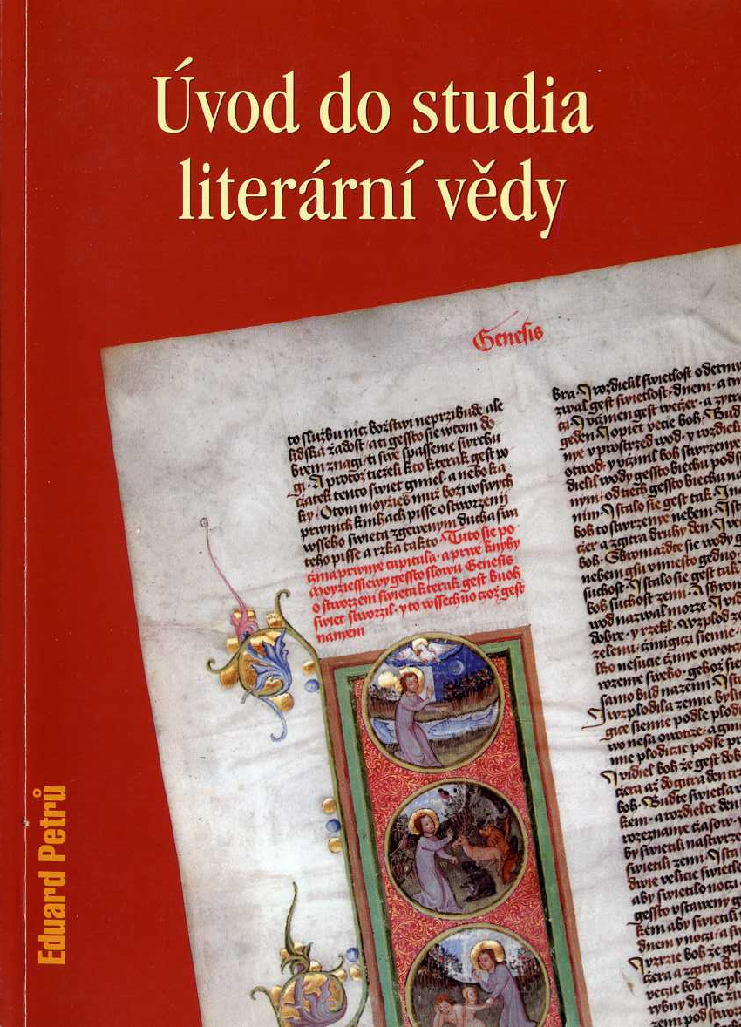
Základní literatura: Úvody

Slide 20
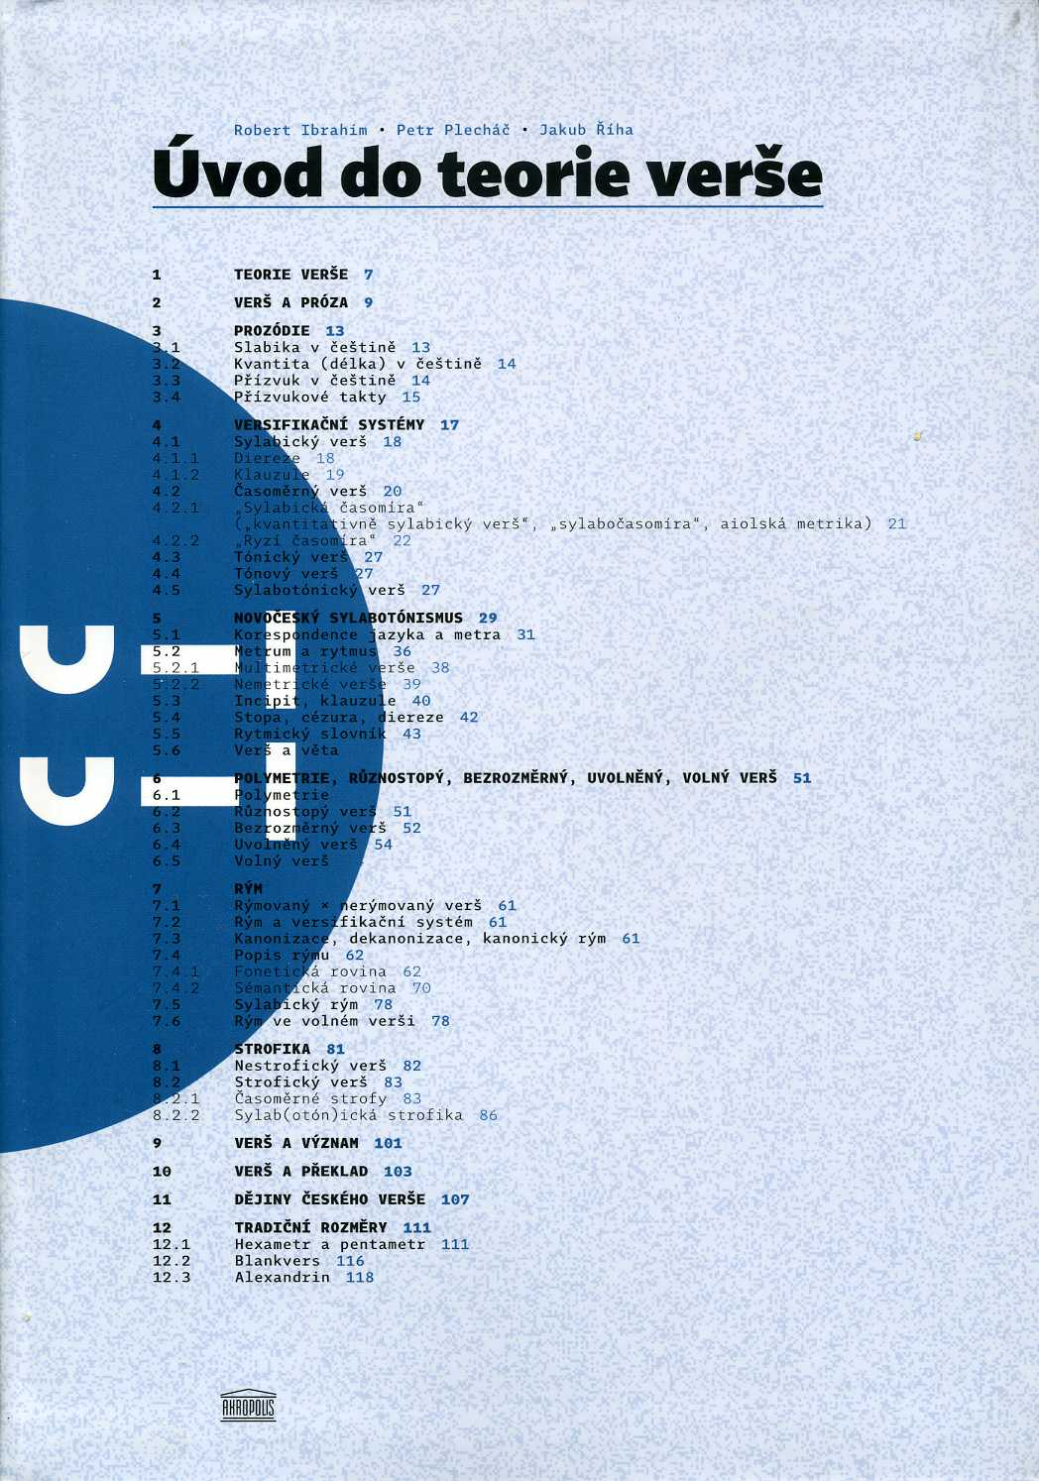

Slide 21
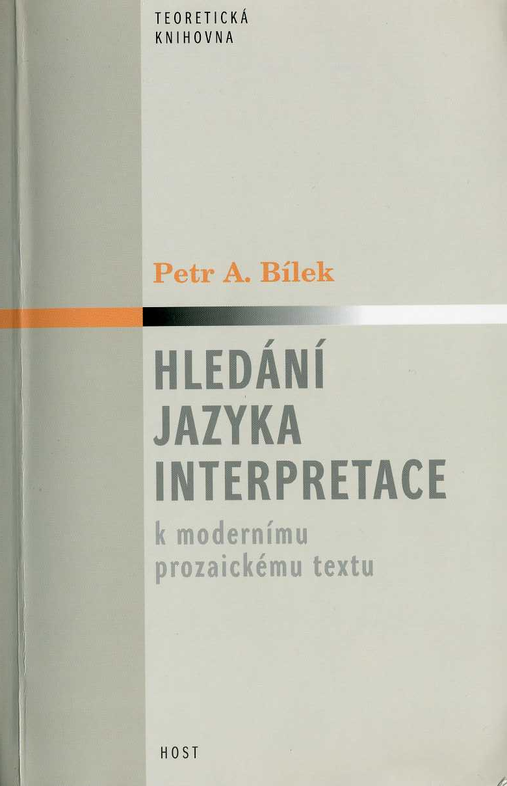

Slide 22
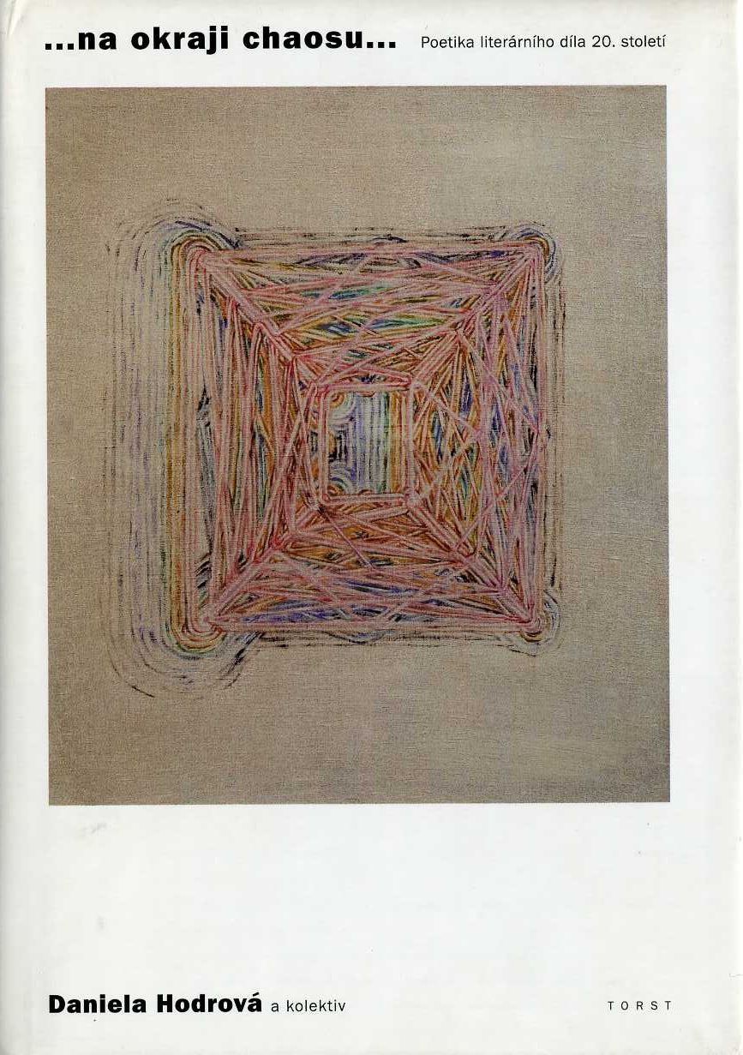

Slide 23
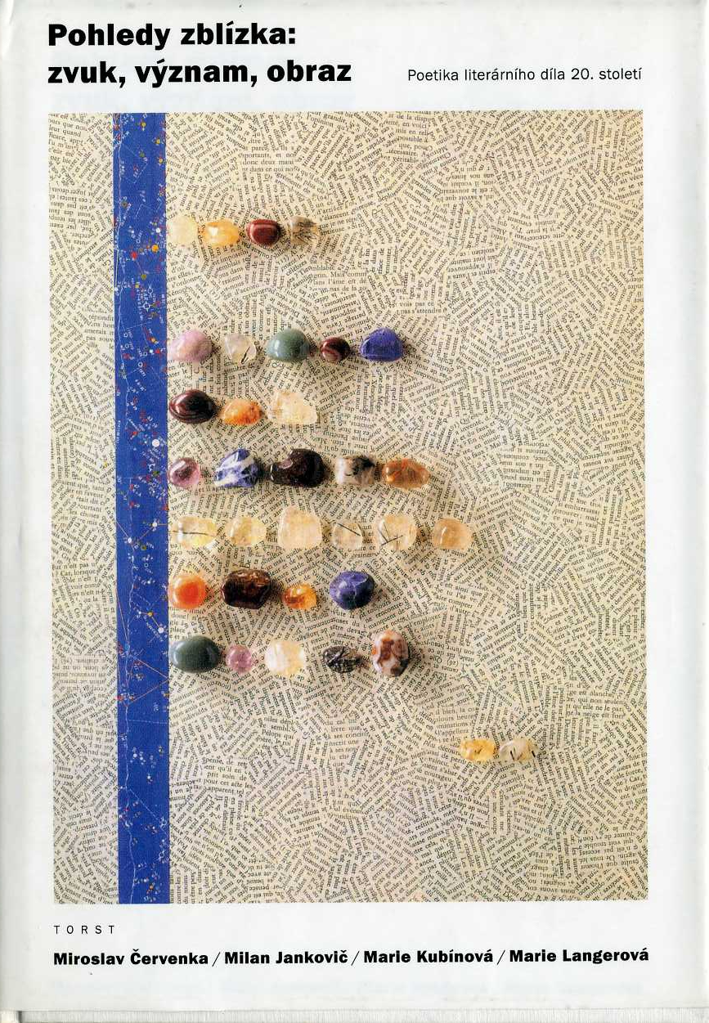

Slide 28
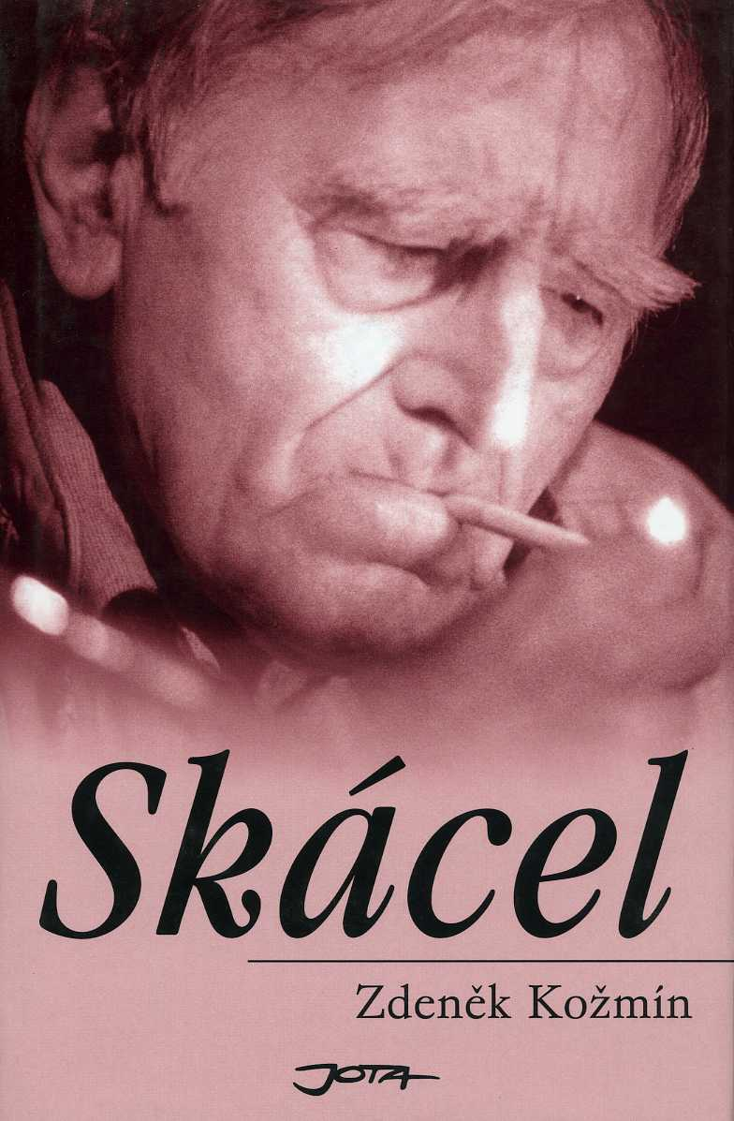

Slide 40
